Slide 1


Masarykova základní škola Debř, Mladá Boleslav, příspěvková organizace
Název a číslo materiálu:
VY_32_INOVACE_11_Člověk a příroda_Zeměpis_ČR_Liberecký kraj
Autor: Mgr. Jakub Černý
Ověřeno: 12.2. 2013
Číslo projektu: CZ.1.07/1.4.00/21.1185

Slide 2
Anotace
Žáci získají základní informace o Libereckém kraji a seznámí se s jeho nejznámějšími pamětihodnostmi.
Materiál lze využít během výkladu učitelem na interaktivní tabuli nebo s ním pracují žáci samostatně na PC.
Zdroje obrázků či textu jsou uvedeny v Poznámkách

Slide 3
Liberecký kraj

Slide 4
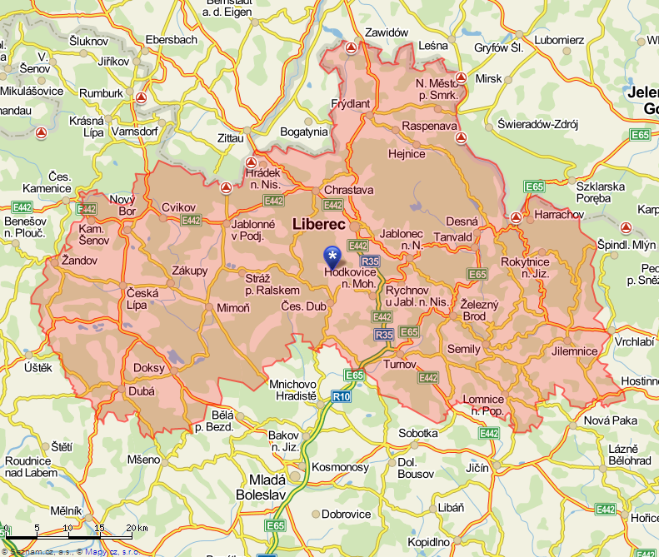
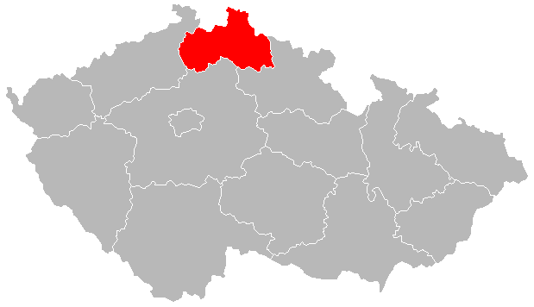
Poloha
Notes:
http://cs.wikipedia.org/wiki/Soubor:2004_Liberecky_kraj.PNG
Mapy/seznam.cz

Slide 5
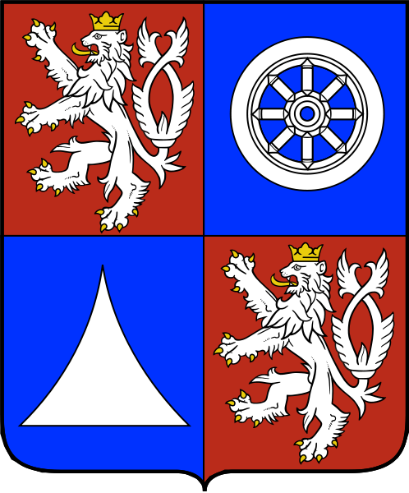
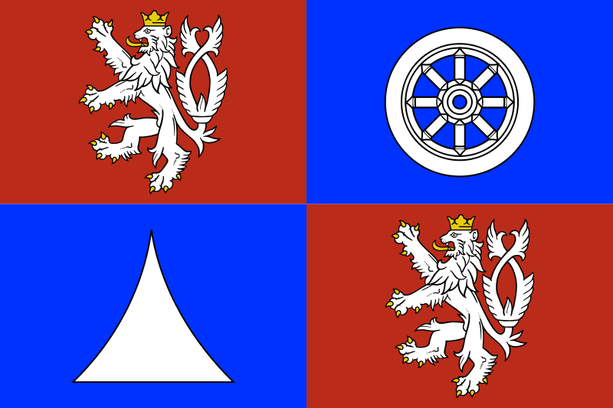
Symboly
Štít Libereckého kraje je červeno-modře čtvrcený. První, červené, pole zobrazuje stříbrného českého lva, ve druhém, modrém, se nachází stříbrné redernovské kolo převzaté z městského znaku krajského města Liberce. Třetí pole, modré, symbolizuje dominantu krajského města, typickou siluetu Ještědu, opět v stříbrné barvě. Poslední, čtvrté, červené, pole obsahuje opět symbol českého lva.
Notes:
http://cs.wikipedia.org/wiki/Soubor:Liberec_Region_CoA_CZ.svg
http://cs.wikipedia.org/wiki/Soubor:Flag_of_Liberec_Region.svg
http://cs.wikipedia.org/wiki/Symboly_Libereck%C3%A9ho_kraje

Slide 6
Základní údaje k 27. 11. 2012
Krajské město: Liberec
Hejtman: Martin Půta (SLK)
Rozloha: 3 163 km²
Počet obyvatel: 438 600
Hustota zalidnění: 139 obyvatel/km²
Nejvyšší bod: Kotel (1 435 m)
Historické země: Čechy
Počet okresů: 4
Počet správních obvodů obcí s rozšířenou působností: 10
Počet správních obvodů obcí s pověřeným úřadem: 21

Slide 7
Základní charakteristika
Kraj se rozprostírá na severu České republiky.
Kraj sousedí s Královéhradeckým krajem na východě, Středočeským krajem na jihu, Ústeckým krajem na západě, německou spolkovou zemí Sasko (Sachsen) na severozápadě (20 km) a Dolnoslezským vojvodstvím (Województwo dolnośląskie) v Polsku na severovýchodě (130 km).
Liberecký kraj tvoří pouze 4,0 % území celé České republiky. S výjimkou hlavního města Prahy je kraj se svými 3 163 km² nejmenším v republice.
Notes:
http://www.czso.cz/xl/redakce.nsf/i/charakteristika_kraje

Slide 8
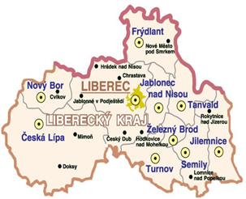
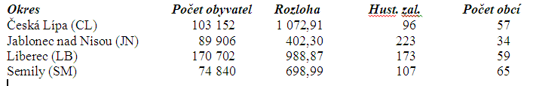
Administrativní dělení
Liberecký kraj a další kraje byly vytvořeny ústavním zákonem č. 347/1997 Sb. a zákonem o krajích (č. 129/2000 Sb.).
Administrativně se kraj dělí na 4 okresy a 215 obcí (z toho 36 se statutem města).
Notes:
http://cs.wikipedia.org/wiki/Libereck%C3%BD_kraj#Administrativn.C3.AD_.C4.8Dlen.C4.9Bn.C3.AD_a_statistick.C3.A9_.C3.BAdaje

Slide 9
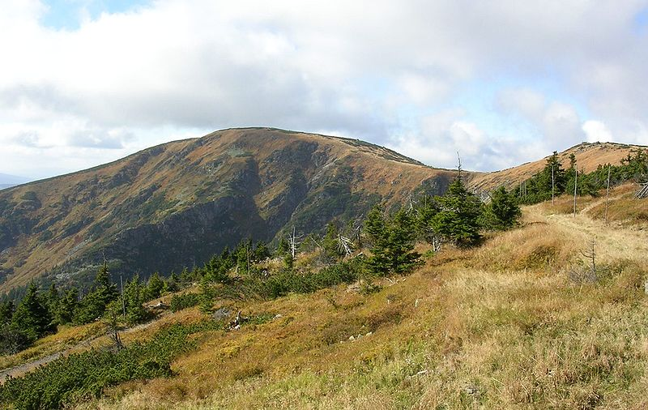
Přírodní podmínky
Přirozenou hranici s Německem a Polskem tvoří pohoří Lužické hory, Jizerské hory a Krkonoše.
Kraj je převážně hornatý a značně zalesněný, do jeho jižní části zasahuje Česká tabule.
Nejvyšším bodem kraje je 1 435 m vysoký vrchol Kotel.
Nejznámějším vrcholem kraje je Ještěd, který je se svými 1 012 m nejvyšším vrcholem Ještědského hřebenu.
Klima v severovýchodní části kraje (Jizerské hory, Krkonoše a podhůří) spadá do lehce chladné oblasti. Západní a jihozápadní část má podmínky mírně teplé oblasti.
Kotel 1435 m.n.m.
Notes:
http://cs.wikipedia.org/wiki/Soubor:Koteln%C3%AD_j%C3%A1my,_od_Zlat%C3%A9ho_n%C3%A1vr%C5%A1%
http://www.czso.cz/xl/redakce.nsf/i/charakteristika_krajeC3%AD_(03).jpg

Slide 10
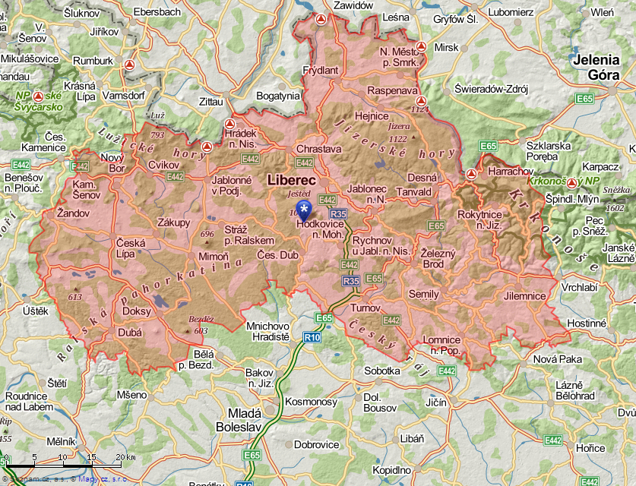
Notes:
http://www.mapy.cz/#t=s&x=16.006214&y=50.755079&z=8&d=regi_5_1&l=16

Slide 11
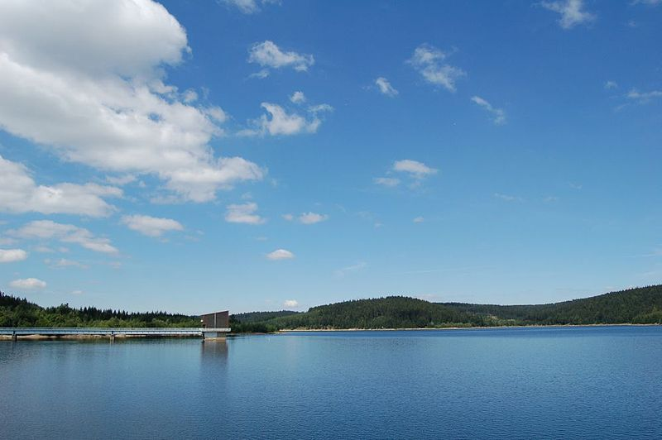
Vodstvo
Z větších českých řek protéká Libereckým krajem pouze Jizera. Menšími řekami jsou Ploučnice, Kamenice. Pramení zde též řeky Lužická Nisa a Smědá.
Západ kraje tvoří povodí Ploučnice, východ kraje leží v povodí horního Labe a sever se nachází v povodí Odry (Nisy).
Na horních tocích potoků a řek je řada vodopádů, např. Jedlový důl, Mumlavský vodopád, Štolpichy či vodopád Černého potoka.
Na území kraje je řada přehrad, některé s vodními elektrárnami, či sloužícími jako zásobárny pitné vody. Větší jsou vodní nádrž Bedřichov, vodní nádrž Fojtka, vodní nádrž Harcov, vodní nádrž Josefův Důl, vodní nádrž Mlýnice, vodní nádrž Mšeno a vodní nádrž Souš.
Rybníky jsou hlavně na území okresu Česká Lípa. Největším je rybník známý jako Máchovo jezero, nedaleká soustava 23 Holanských rybníků, Břehyňský rybník, velké jsou Hamerský rybník a Novozámecký rybník.
přehrada Josefův Důl, na řece Kamenice
1,38 km², prům. hl. 10 m, 221,1 mil m³
Notes:
http://cs.wikipedia.org/wiki/Soubor:Josdul.jpgwikipedia.org/wiki/Libereck%C3%BD_kraj#Vodstvo
http://www.czso.cz/xl/redakce.nsf/i/charakteristika_krajeC3%AD_(03).jpg

Slide 12
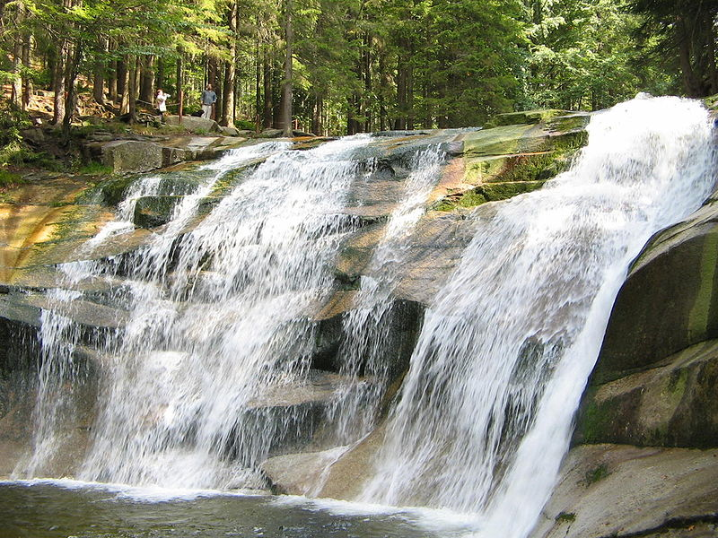
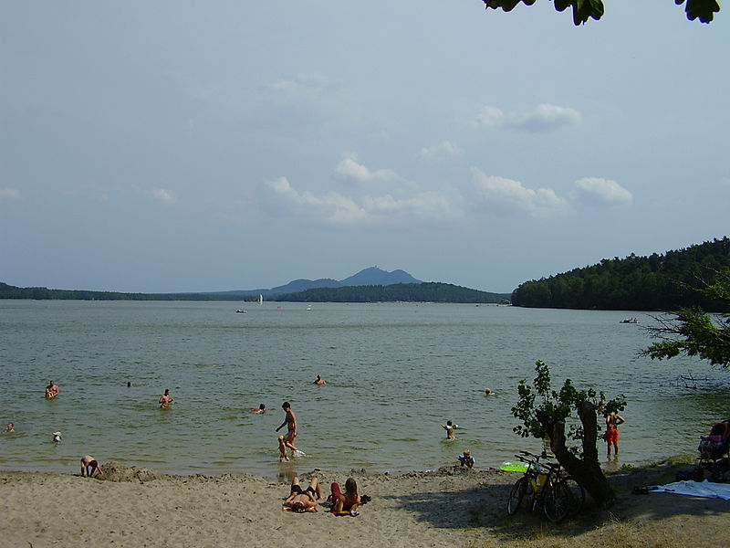
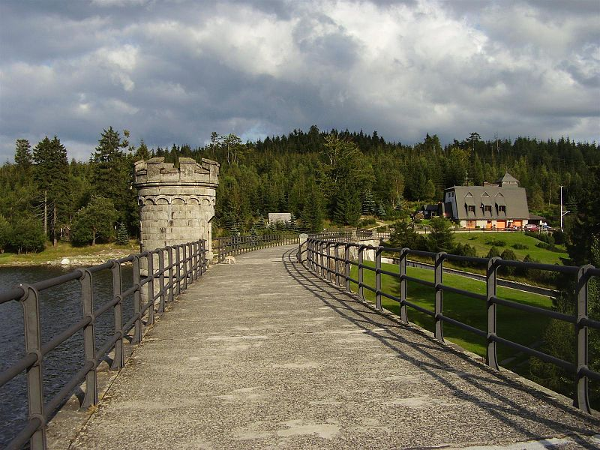
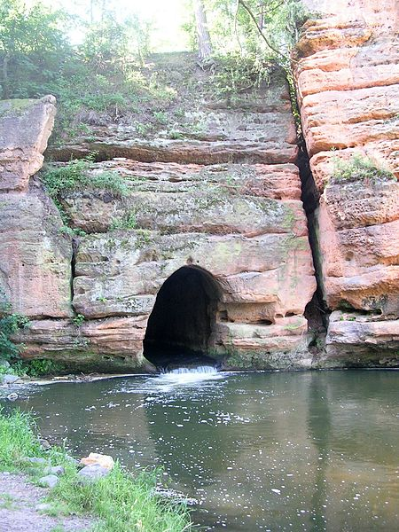
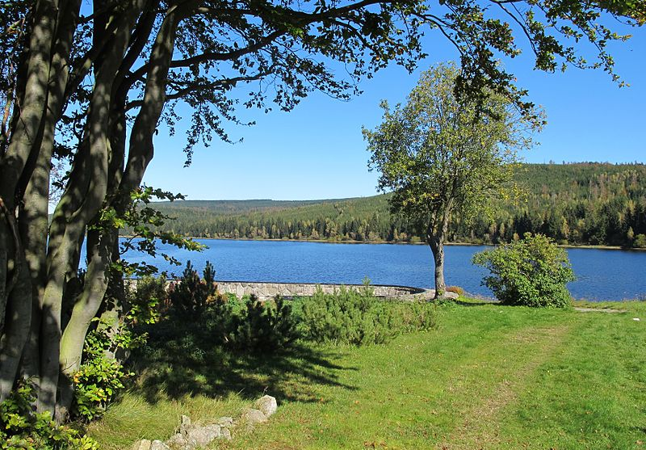
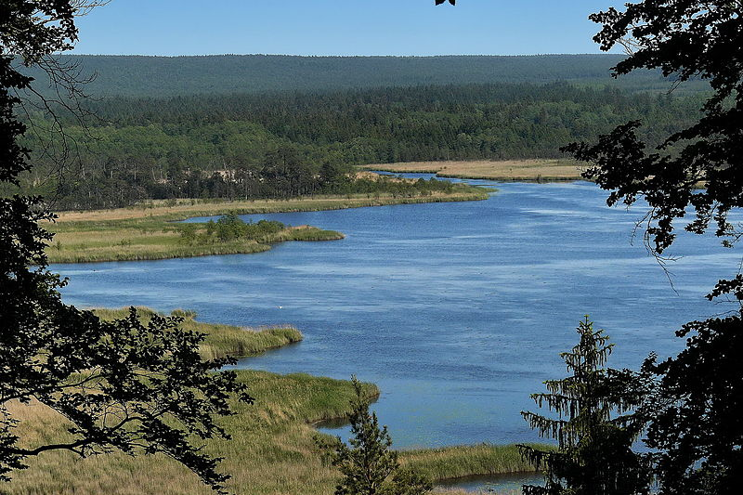
Notes:
http://cs.wikipedia.org/wiki/Soubor:Pr%C5%AFrva_Plou%C4%8Dnice.jpg
http://cs.wikipedia.org/wiki/Soubor:Mumlavsky_vodopad.jpg
http://cs.wikipedia.org/wiki/Soubor:Bedrichovska_prehrada-hraz.jpg
http://cs.wikipedia.org/wiki/Soubor:Sous_Reservoir_in_2001_(7).jpg
http://cs.wikipedia.org/wiki/Soubor:B%C5%99ehy%C5%88sk%C3%BD_rybn%C3%ADk_z_Ml%C3%BDnsk%C3%A9ho_vrchu.jpg
http://cs.wikipedia.org/wiki/Soubor:M%C3%A1chovo_jezero.JPG

Slide 13
Hospodářství
Průmysl
průmysl skla a bižuterie,
výroba a zpracování plastů,
strojírenství,
odvětví zpracovatelského průmyslu s úzkou vazbou na výrobu automobilů
tradiční textilní průmysl ztratil v důsledku útlumu v posledních letech svoje dominantní postavení
nezanedbatelnou součástí ekonomiky Libereckého kraje je cestovní ruch
3,1 % na celkové HDP České republiky
HDP na obyvatele kraje představoval 74,8 % průměrné úrovně hrubého domácího produktu na obyvatele ČR.
Zemědělství
rostlinné
pěstování obilnin (pšenice, ječmen), brambor, lnu a řepky olejné. V menší míře se zde též pěstuje kukuřice, řepa, ovoce a zelenina.
živočišné
chován je zde především skot, prasata a drůbež. (známé jsou i drůbežárny v Brništi a Příšovicích)
Zemědělská půda zaujímá 44,2 % rozlohy kraje, podíl orné půdy na celkové rozloze (20,7 %) je hluboko pod celostátním průměrem.
Naopak výrazně vysoký podíl území kraje představuje lesní půda (44,4 %).
Notes:
http://liberecky-kraj.kraj-lbc.cz/page22
http://cs.wikipedia.org/wiki/Libereck%C3%BD_kraj#Hospod.C3.A1.C5.99stv.C3.AD

Slide 14
Průmysl
Nový Bor, Jablonec – sklářský (+ těžba skl. písků)
Hrádek n. N. – gumárenský
Jablonec n. N. – mincovna
Mimoň, Zákupy – nábytkářský
Česká Lípa – vagonka
Turnov – optika
Liberec – auto komponenty, polygrafie, sklo, elektro, stavební

Slide 15
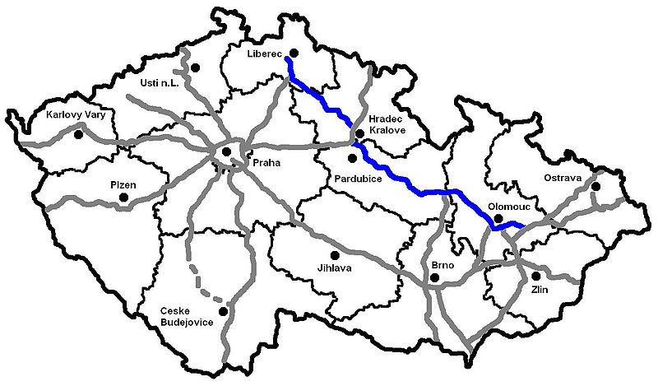
Doprava
oblast s velmi hustou železniční sítí (ale bez elektrifikace)
R35 Liberec - Turnov (- Hradec Králové - Olomouc)
E65 ve směru (Praha -) Turnov - Harrachov – Szczecin
několik menších letišť, z nichž nejvýznamnější jsou v Liberci, Hodkovicích nad Mohelkou, České Lípě - Ladech. Zajímavostí je někdejší vojenské letiště v Hradčanech u Mimoně
Notes:
http://cs.wikipedia.org/wiki/Libereck%C3%BD_kraj#Doprava
http://cs.wikipedia.org/wiki/Soubor:Rychlostni_Silnice_R35_Tschechien.jpg

Slide 16
Obyvatelstvo
Počet obyvatel: 438 600
Hustota zalidnění: 139 obyvatel/km² mírně převyšuje republikový průměr. Nejvyšší koncentrace obyvatel je v okresech Jablonec nad Nisou (222,5 obyvatel na km²) a Liberec (168,4 obyvatel na km²).
Podíl městského obyvatelstva činil 78,6 %. Méně urbanizován je pouze okres Semily, kde bydlelo ve městech jen 59,1 % obyvatel.
Hlavním centrem kraje je stotisícový Liberec. Druhým největším městem je Jablonec nad Nisou, který počtem obyvatel nepatrně překročil 45 tisícovou hranici.
Populační vývoj Libereckého kraje se výrazně neodchyluje od vývoje v ostatních krajích České republiky. Obyvatelstvo má proti republikovému průměru nepatrně mladší věkovou strukturu. Průměrný věk obyvatel kraje je 39,7 let, což je o 0,5 let méně než je republikový průměr. Věková skladba obyvatel je v jednotlivých oblastech kraje značně rozdílná. Zatímco na Českolipsku patří populace k nejmladším v republice, naopak na Semilsku a Turnovsku je jednou z nejstarších.
Notes:
http://www.czso.cz/xl/redakce.nsf/i/kraj

Slide 17
Kultura
Liberecký kraj má bohatou kulturně historickou tradici, která se odráží ve velkém množství stavebních a historických památek i kulturních zařízení.
Severočeské muzeum v Liberci, Oblastní galerie v Liberci a Státní vědecká knihovna v Liberci.
Významnými kulturními institucemi jsou dále Divadlo F. X. Šaldy se scénou Malého divadla a Naivní divadlo v Liberci,
Zoologická a Botanická zahrada v Liberci.
Mezi kulturní zařízení regionálního významu patří řada muzeí a galerií v různých částech kraje.
V návaznosti na tradici skla a bižuterie této oblasti se návštěvníkům nabízí např. sklářská muzea v Novém Boru, Kamenickém Šenově a Železném Brodu, Muzeum skla a bižuterie v Jablonci nad Nisou.
Okresní muzeum Českého ráje v Turnově vlastní sbírky z oblasti geologie, mineralogie a dokumentace zlatnictví a šperkařství, které jsou jedinečné nejen v rámci České republiky, ale i Evropy.
Notes:
http://www.czso.cz/xl/redakce.nsf/i/kraj

Slide 18
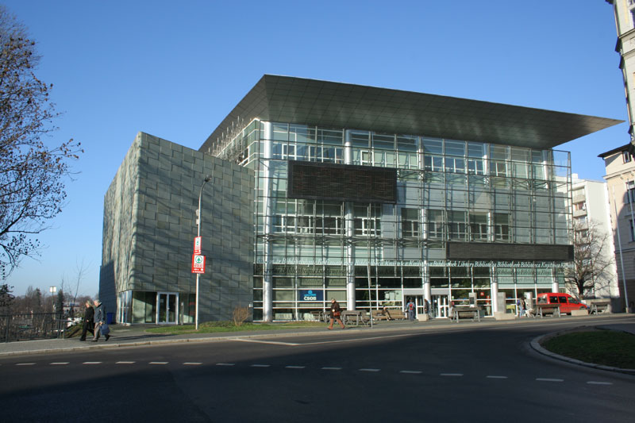
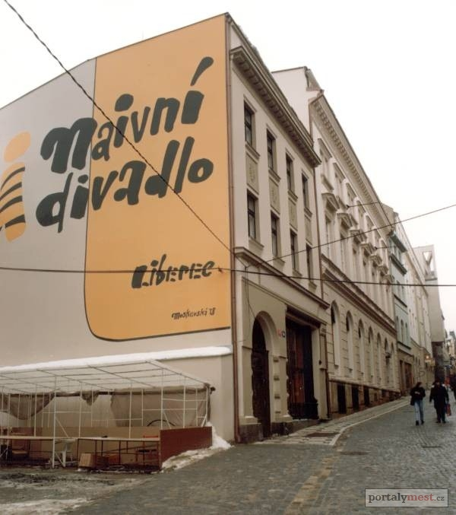
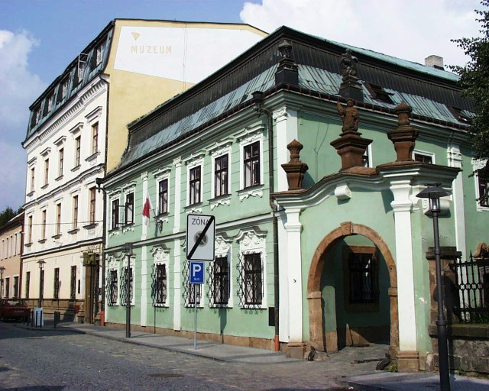
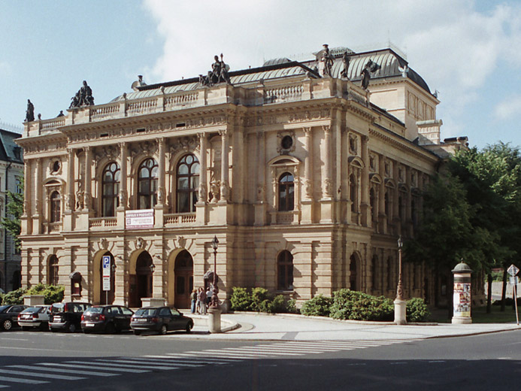
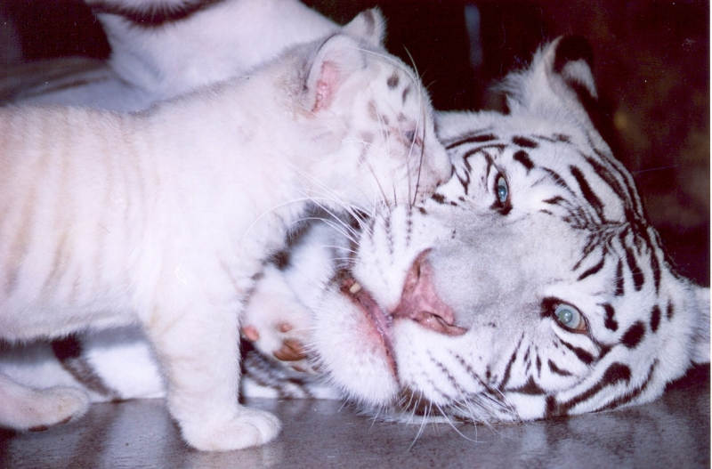
Notes:
http://www.ikaros.cz/images/200801/ehrlichova3.jpg
http://www.liberecplaza.cz/public/data/media/images/divadlo-fxsaldy.jpg
http://www.portalymest.cz/obrazky/naivni-divadlo-liberec-2.jpg
http://www.zooliberec.cz/cz/katalog/savci/tygr-bila-forma/129
http://www.vyletnik.cz/images/profily/users/1997/muzeum-ceskeho-raje-v-turnove-f4a.jpg

Slide 19
Školství
Technická univerzita v Liberci
fakulty:
strojní, textilní, hospodářská, pedagogická, architektury, mechatroniky a mezioborových inženýrských studií.
mnoho středních škol (gymnázia, střední odborné školy, střední odborná učiliště, integrované střední školy, speciální školy).
Typické je silné zastoupení středních uměleckých škol nadregionálního významu.
Jedná se především o střední uměleckoprůmyslové školy sklářské a bižuterní.

Slide 20
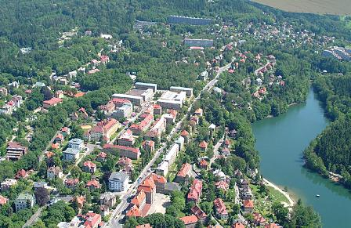
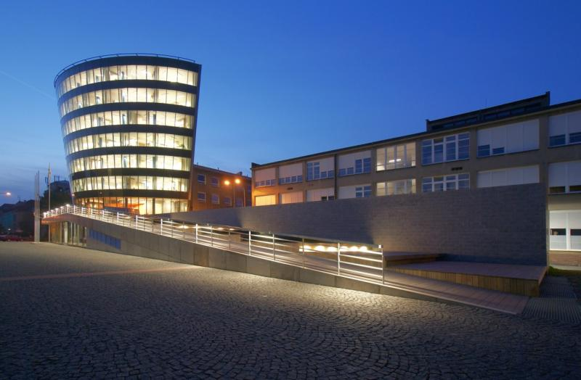
Notes:
http://www.stavbaweb.cz/admin/fotogalerie/images/8752-v-dsc07041ar.jpg
http://www.fm.tul.cz/files/historie_pohled.JPG

Slide 21
Cestovní ruch
V kraji je několik specifických území (Krkonoše - západní část, Jizerské hory, Turnovsko - Český Ráj, Doksy a okolí, Lužické hory, Podkrkonoší), které mají silně rozvinuté aktivity spojené s cestovním ruchem.
K historicky cenným objektům s vysokou návštěvností patří hrady a zámky (Bezděz, Zákupy, Lemberk, Frýdlant, Sychrov, Hrubý Rohozec, Valdštejn) a řada církevních objektů.
Krajinu obohacují mnohé vodní plochy, z nichž nejznámější je Máchovo jezero.
Rozvoji cestovního ruchu napomáhají silniční a železniční hraniční přechody i množství přechodů pro pěší v rámci malého pohraničního styku.
Notes:
http://www.czso.cz/xl/redakce.nsf/i/kraj

Slide 22
Turistické zajímavosti
Bozkovské dolomitové jeskyně, ,Čap, Čertova zeď, Frýdlantské cimbuří, Hruboskalsko, Ještěd, Jizera (hora), Klíč, Kotel, Kozákov, Luž, Meandry Ploučnice, Meandry Smědé, Panská skála, Popova skála, Riegrova stezka, Štolpichy, Vlhošť, Vranovské skály
Seznam chráněných území Libereckého kraje
Na území Libereckého kraje zasahuje i Euroregion Neisse-Nisa-Nysa. Ten je euroregionem tří hraničních oblastí nacházejících se na území, kde se stýkají hranice České republiky, Spolkové republiky Německo a Polské republiky.

Slide 23
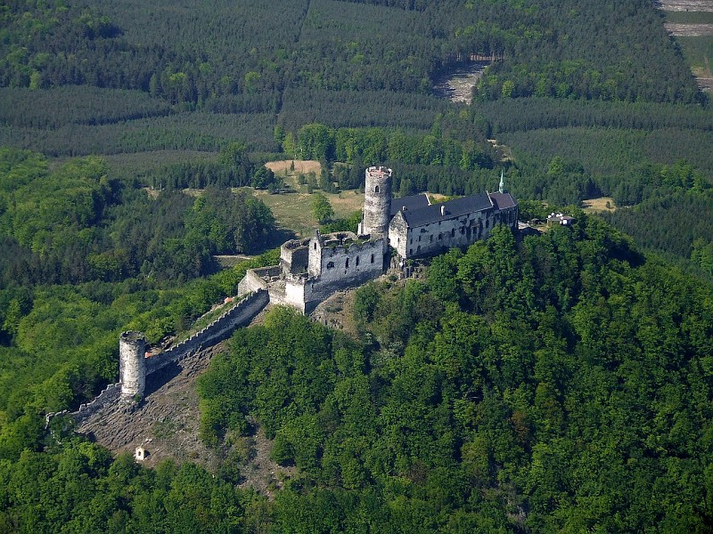
Hrad Bezděz
zřícenina hradu v okrese Česká Lípa. Nachází se na kopci Velký Bezděz (603,5 m) v Dokeské pahorkatině, nad vsí Bezděz, v blízkosti Máchova jezera
poprvé zmíněn roku 1264 za vlády Přemysla Otakara II.
uvězněn pozdější král Václav II. i se svou matkou Kunhutou
Notes:
[cit. 2012-02-09]. Dostupný pod licencí Creative Commons na www:
<http://commons.wikimedia.org/wiki/File:Bezdez.jpg>.

Slide 24
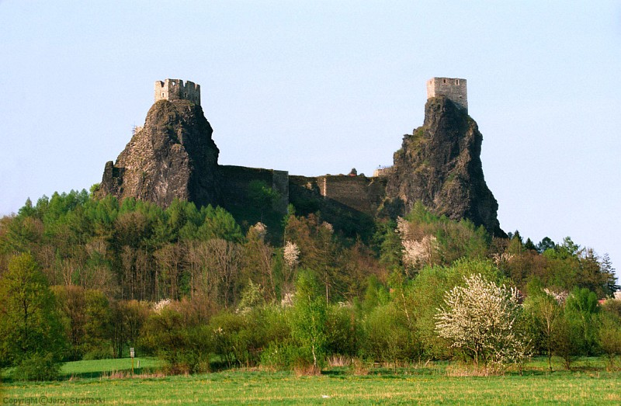
Zřícenina hradu
Trosky
zřícenina hradu v Českém ráji, přibližně mezi Turnovem a Jičínem, na katastru obce Troskovice v okrese Semily Libereckého kraje. Hrad je symbolem Českého ráje.
Nechal je postavit Čeněk z Vartemberka z rodu Markvarticů přibližně mezi roky 1380 až 1390
Na dvou čedičových vyvřelinách (sukách, sopouších) byly vybudovány obranné a zároveň i obytné věže, zvané pro svůj vzhled Panna a Baba.
Notes:
[cit. 2012-02-09]. Dostupný pod licencí Creative Commons na www:
<http://commons.wikimedia.org/wiki/File:Trosky%28js%29.jpg>.
http://cs.wikipedia.org/wiki/Trosky

Slide 25
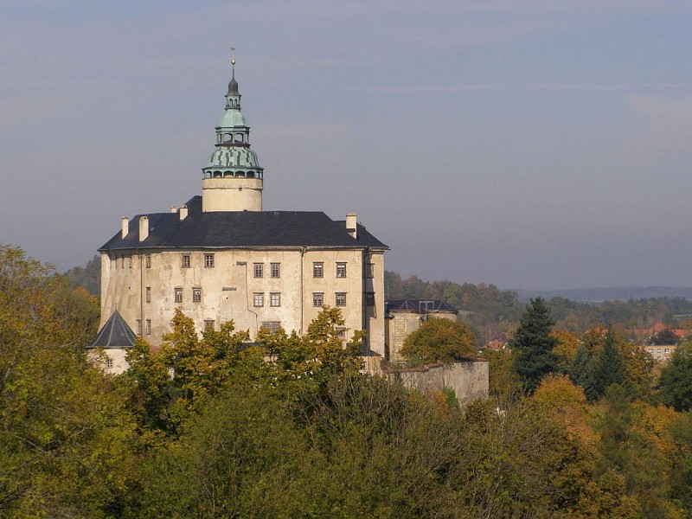
Zámek Frýdlant
státní hrad a zámek nad městem Frýdlant v severních Čechách
komplex skládající se ze středověkého hradu a renesančního zámku stojící na mohutné čedičové skále nad řekou Smědá v Jizerských horách patří k nejvýznamnějším památkovým celkům v Česku
pro turisty zpřístupněn již roku 1801, čímž se stal prvním hradním muzeem ve střední Evropě
součástí expozice je také sbírka zbraní a dýmek a také zámecká obrazárna
Notes:
[cit. 2012-02-09]. Dostupný pod licencí Creative Commons na www:
<http://commons.wikimedia.org/wiki/File:Fr%C3%BDdlant,_H%C3%A1g,_z%C3%A1mek_03.jpg>.
http://cs.wikipedia.org/wiki/Fr%C3%BDdlant_(z%C3%A1mek)

Slide 26
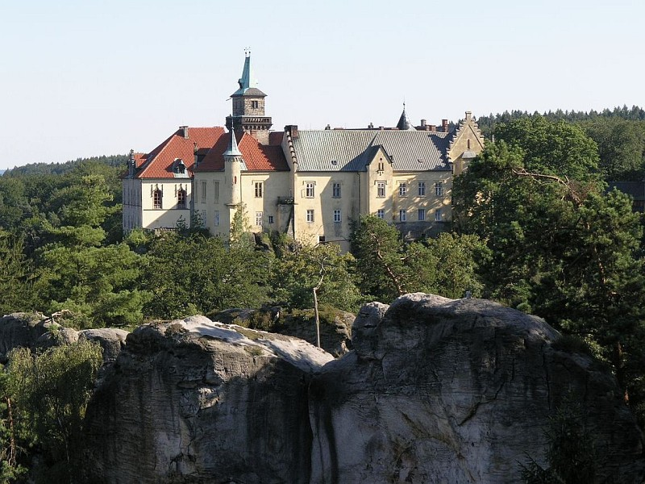
Zámek
Hrubá Skála
na okraji skalního masivu v Českém ráji ve výši asi 20 metrů, v katastrálním území stejnojmenné obce. Vznikl přestavbou hradu Skála postaveného v 13. století pány z Valdštejna
pro veřejnost jsou přístupné k prohlídce nádvoří a hradní vyhlídková věž, zbytek zámku slouží jako hotel
Notes:
[cit. 2012-02-09]. Dostupný pod licencí Creative Commons na www:
<http://commons.wikimedia.org/wiki/File:Hruboskalsko_613.jpg>.
http://cs.wikipedia.org/wiki/Hrub%C3%A1_Sk%C3%A1la_(z%C3%A1mek)

Slide 27
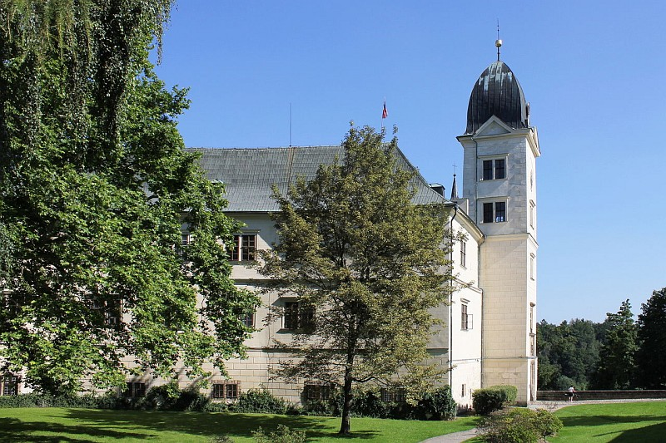
Zámek
Hrubý Rohozec
státní zámek a národní kulturní památka, která leží ve stejnojmenné městské části na severozápadním okraji města Turnova, v části Hrubý Rohozec
založen kolem roku 1280 zřejmě Jaroslavem z Ralska
Součástí zámeckého areálu je menší přírodně-krajinářský park s kamenickými pracemi z období romantismu. Na park navazuje Zámecká stezka, která vede do hradního příkopu. Odtud je dobře zřetelná mohutná skála, na níž zámek stojí.
Zámecká stezka vede dále k řece Jizeře, odkud se lze přírodními partiemi kolem Dlaskova statku v Dolánkách a parkovými cestami údolím Jizery dostat až na náměstí Českého ráje v Turnově
Notes:
[cit. 2012-02-09]. Dostupný pod licencí Creative Commons na www:
<http://commons.wikimedia.org/wiki/File:Hrub%C3%BD_Rohozec.jpg>.
http://cs.wikipedia.org/wiki/Hrub%C3%BD_Rohozec_(z%C3%A1mek)

Slide 28
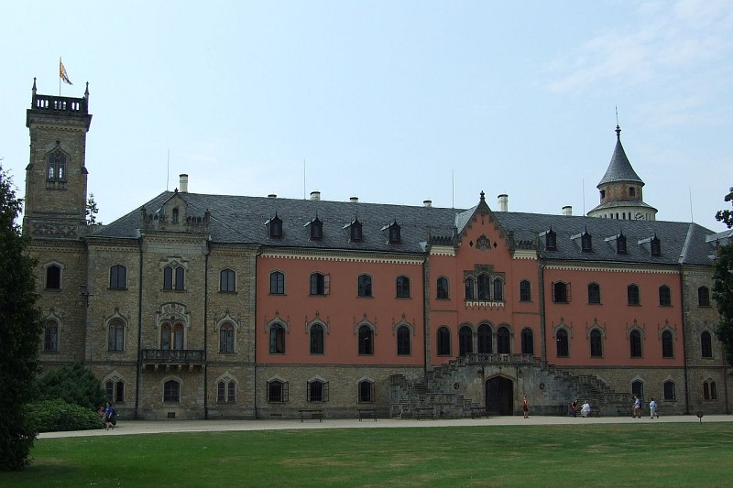
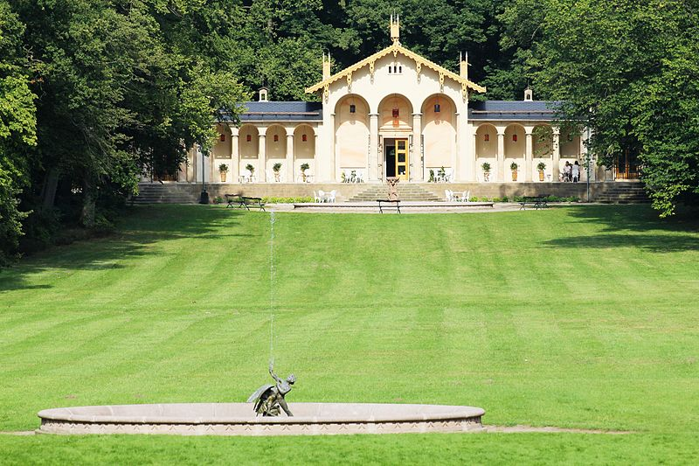
Zámek Sychrov
nachází se ve stejnojmenné obci v Libereckém kraji, 16 km jižně od Liberce a 6 km severozápadně od Turnova
jedná se o státní zámek zpřístupněný veřejnosti od roku 1950, který je unikátním příkladem novogotického šlechtického sídla druhé poloviny 19. století.
krom zámecké budovy s původním mobiliářem k areálu zámku patří i rozsáhlý zámecký park
Notes:
[cit. 2012-02-09]. Dostupný pod licencí Creative Commons na www:
<http://commons.wikimedia.org/wiki/File:Sychrov_castle_in_2007_-_12.JPG>.
ht
http://cs.wikipedia.org/wiki/Soubor:Oran%C5%BEerie,_z%C3%A1meck%C3%BD_park,_Sychrov.jpgtp://cs.wikipedia.org/wiki/Sychrov_(z%C3%A1mek)

Slide 29
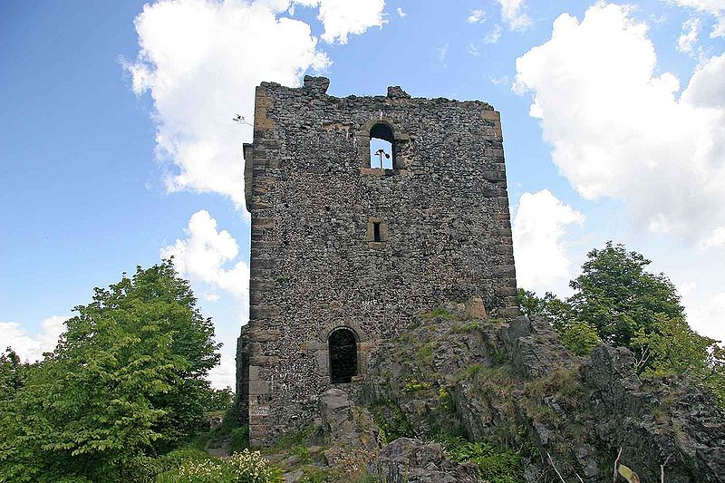
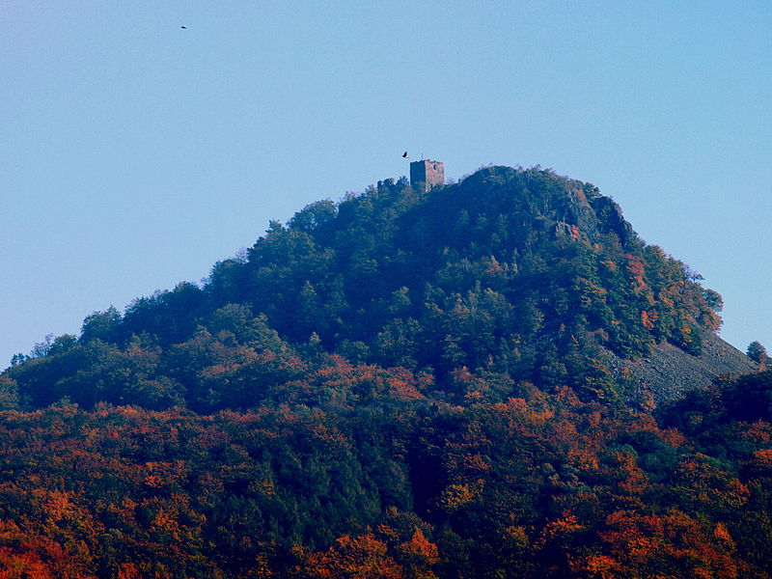
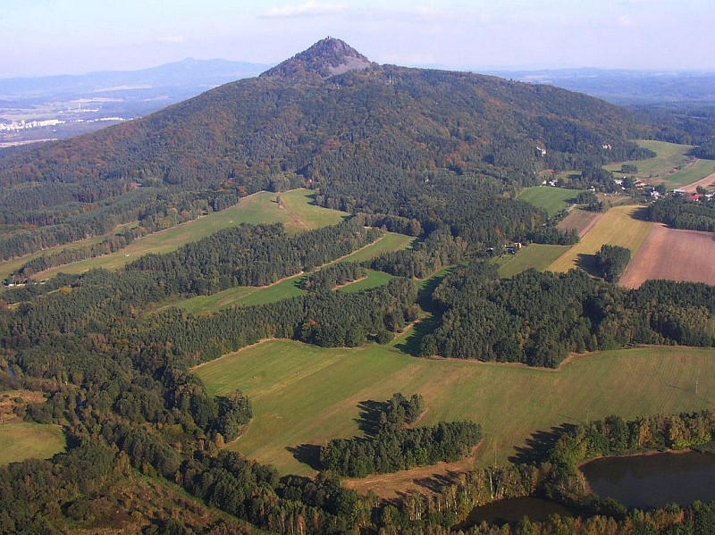
Ralsko
je výrazným, z daleka viditelným zalesněným kuželovitým vrchem. Zvedá se 400 metrů nad údolní nivu Ploučnice a je se svými 696 metry nad mořem nejvyšším bodem České tabule.
Leží 4 kilometry severovýchodně od Mimoně v okrese Česká Lípa.
Na vrcholu stojí zřícenina hradu Ralsko z 13. století
Notes:
[cit. 2012-02-09]. Dostupný pod licencí Creative Commons na www:
<http://commons.wikimedia.org/wiki/File:Luftbild_von_Berg_Ralsko.jpg>.
http://cs.wikipedia.org/wiki/Ralsko_(Ralsk%C3%A1_pahorkatina)
http:/
http://cs.wikipedia.org/wiki/Soubor:Hrad_Ralsko_-_poz%C5%AFstatky_v%C4%9B%C5%BEe.jpg/cs.wikipedia.org/wiki/Soubor:Kopec_s_hradem_Ralsko.JPG

Slide 30
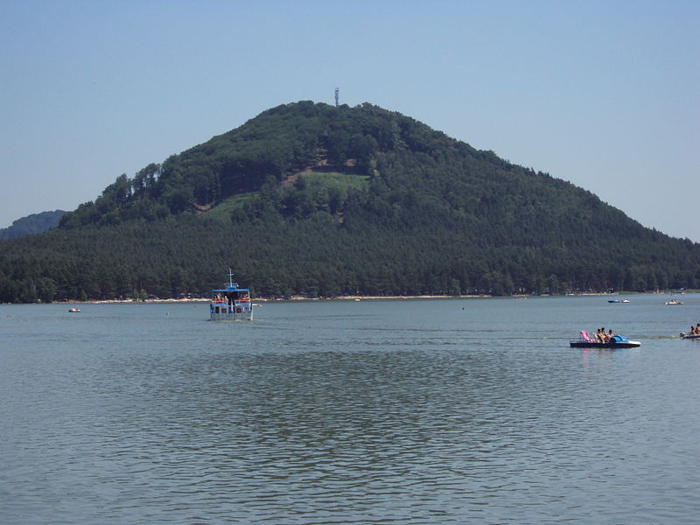
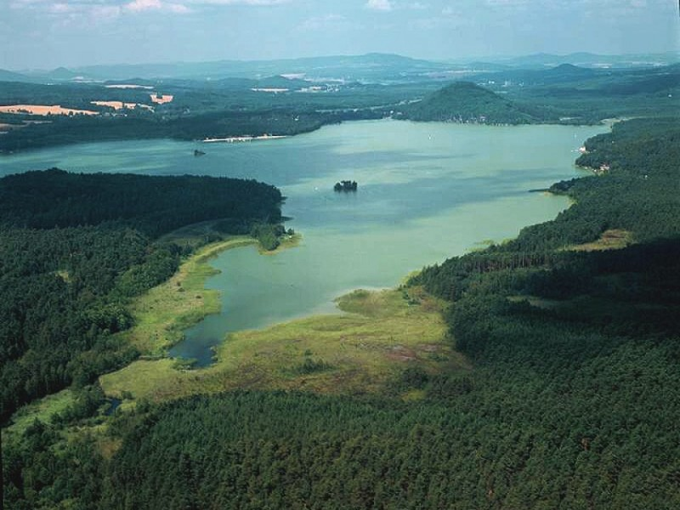
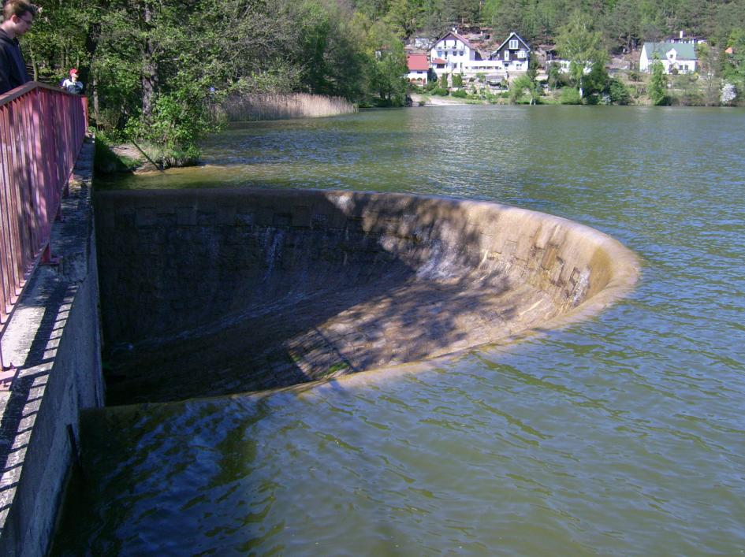
Máchovo jezero
Máchovo jezero též zvané Velký rybník nebo Velký Dokeský rybník (je největší rybník v Libereckém kraji a osmý největší v České republice.
Jde o třetí největší český rybník, který leží jinde než v Jihočeském kraji.
Rozkládá se v nadmořské výšce 266 m, má rozlohu 284 ha. Dosahuje hloubky 12 m.
založen v roce 1366 Karlem IV. v rašelinné pánvi na Robečském potoku (přítok Ploučnice)
Uprostřed jezera jsou dva ostrůvky Myší zámek (nebo Myšlín) a Kachní ostrov. Oba jsou nepřístupné, protože se na nich rozkládají ornitologické rezervace. Na Myším ostrově jsou zbytky tvrze z 15. století.
Notes:
http://www.turistik.cz/cz/kraje/liberecky-kraj/okres-ceska-lipa/doksy-okres-ceska-lipa/machovo-jezero/galerie/ir/files/gallery/1877/13088--c800x60
http:/
http://cs.wikipedia.org/wiki/Soubor:M%C3%A1chovo_jezero,_v%C3%BDpust%C2%B4.JPG/cs.wikipedia.org/wiki/M%C3%A1chovo_jezero0.jpg
http://cs.wikipedia.org/wiki/Soubor:Vrch_Born%C3%BD.jpg

Slide 31
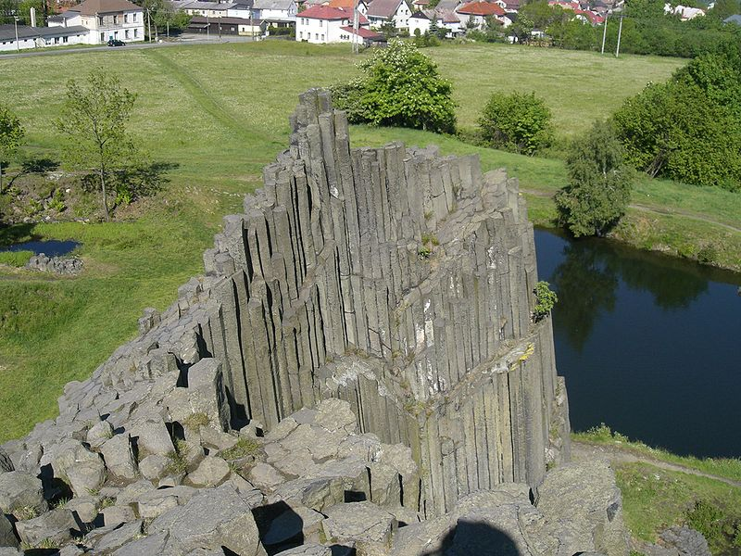
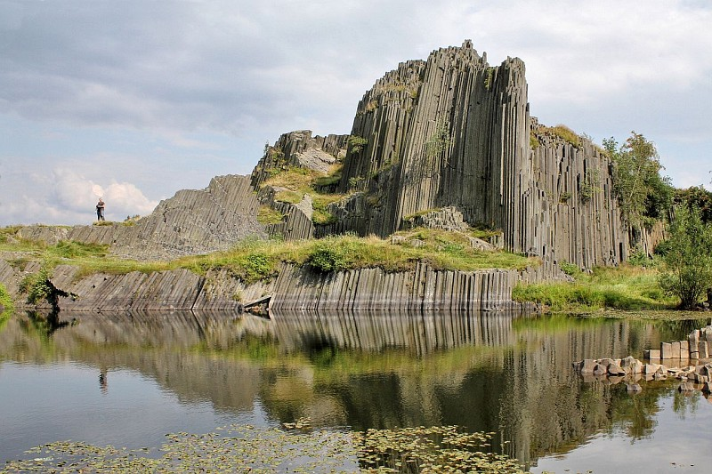
Panská skála u
Kamenického Šenova
Národní přírodní památka Panská skála je geologická lokalita, na které se nacházejí kamenné varhany vzniklé sloupcovou odlučností čediče při tuhnutí magmatu, které bylo obnažené vlivem lidské těžební činnosti do současné podoby.
Chráněné jsou svislé pěti až šestiboké sloupce, které některé dosahují délky až 12 metrů a jsou vedle sebe uspořádány jako píšťaly u kostelních varhan.
Nachází se na katastru obce Prácheň, dnes součásti města Kamenický Šenov.
Notes:
[cit. 2012-02-09]. Dostupný pod licencí Creative Commons na www:
<http://commons.wikimedia.org/wiki/File:Pansk%C3%A1_sk%C3%A1la%286%29_edit.jpg>.
http://cs.wikipedia.org/wiki/Pansk%C3%A1_sk%C3%A1la
http://cs.wikipedia.org/wiki/Soubor:Pansk%C3%A1_sk%C3%A1la(3).jpg

Slide 32
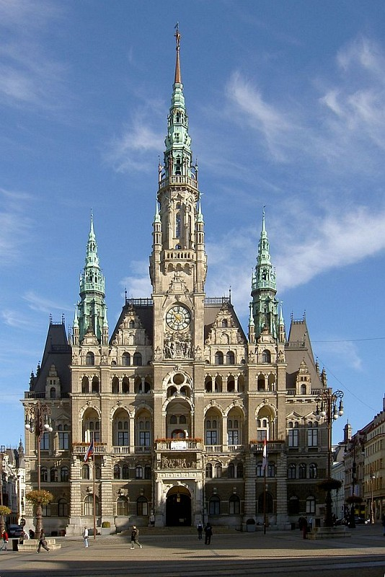
Radnice v Liberci
návrh vídeňského architekta Franze Neumanna
dokončena 1893
vrchol věže zdobí měděná socha rytíře Rolanda, ochránce městských práv
Interiér radnice je bohatě zdoben způsobem odpovídajícím bohatství města. Jde často o dary místních cechů a patriotů. Patrně nejkrásnějším sálem je dřevem obložená obřadní síň s vynikající akustikou, 450 kg vážícím lustrem z Berlína, šesticí vitráží a nástropní malbou znázorňující vítězství pravdy nad temnými silami od vídeňského malíře Andrease Grolla.
Notes:
[cit. 2012-02-09]. Dostupný pod licencí Creative Commons na www:
<http://commons.wikimedia.org/wiki/File:Radnice_Liberec_2005.jpg>.
http://cs.wikipedia.org/wiki/Libereck%C3%A1_radnice

Slide 33
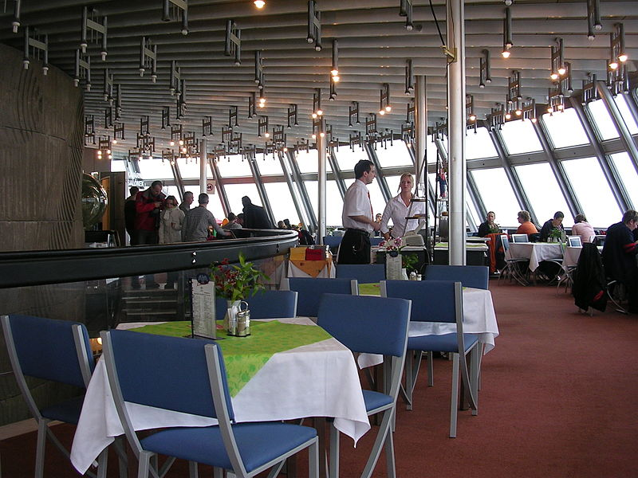
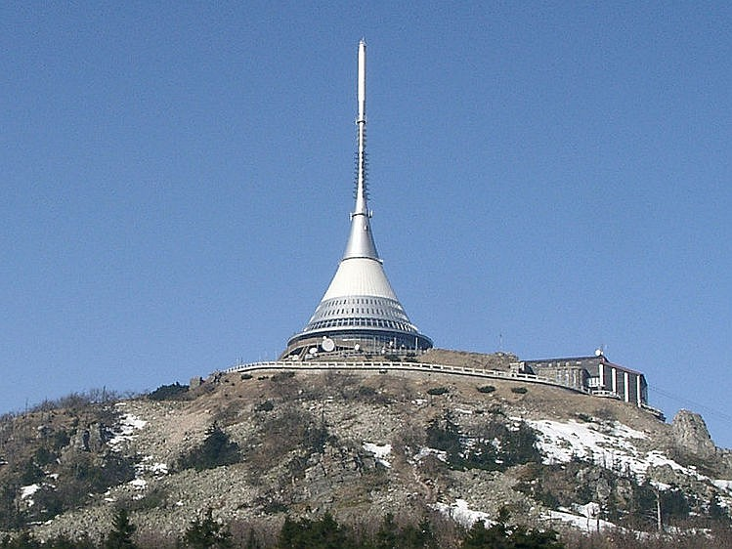
Ještěd
Ještěd (1012 m) je hora na severu Česka, jižně od Liberce, nejvyšší vrchol a jediná tisícovka Ještědsko-kozákovského hřbetu.
Na vrcholu je známý televizní vysílač v technicistním architektonickém stylu; v dolní části vysílače je umístěn hotel a restaurace. Na Ještěd vedou lanovky, na svazích je lyžařské středisko.
Stavba je orientačním bodem a dominantou kraje, která se objevuje ve znaku města, kraje, zdejší vysoké školy či místního prvoligového fotbalového klubu Slovan Liberec.
Objekt je od roku 1998 kulturní památkou České republiky, od počátku roku 2006 dokonce národní kulturní památkou a od roku 2007 je uveden na Indikativním seznamu kulturních statků České republiky, z něhož jsou vybírány stavby navrhované k zařazení do Seznamu světového dědictví UNESCO.
Notes:
[cit. 2012-02-09]. Dostupný pod licencí Creative Commons na www:
<http://commons.wikimedia.org/wiki/File:Jested.jpg>.
http://cs.wikipedia.org/wiki/Je%C5%A1t%C4%9Bd
http://cs.wikipedia.org/wiki/Soubor:Restaurace_Je%C5%A1t%C4%9Bd.jpg

